Slide 1
Степанов Сергей Александрович
Учитель информатики МАОУ СОШ № 33
Г. Новороссийск
Краснодарский край

Slide 2
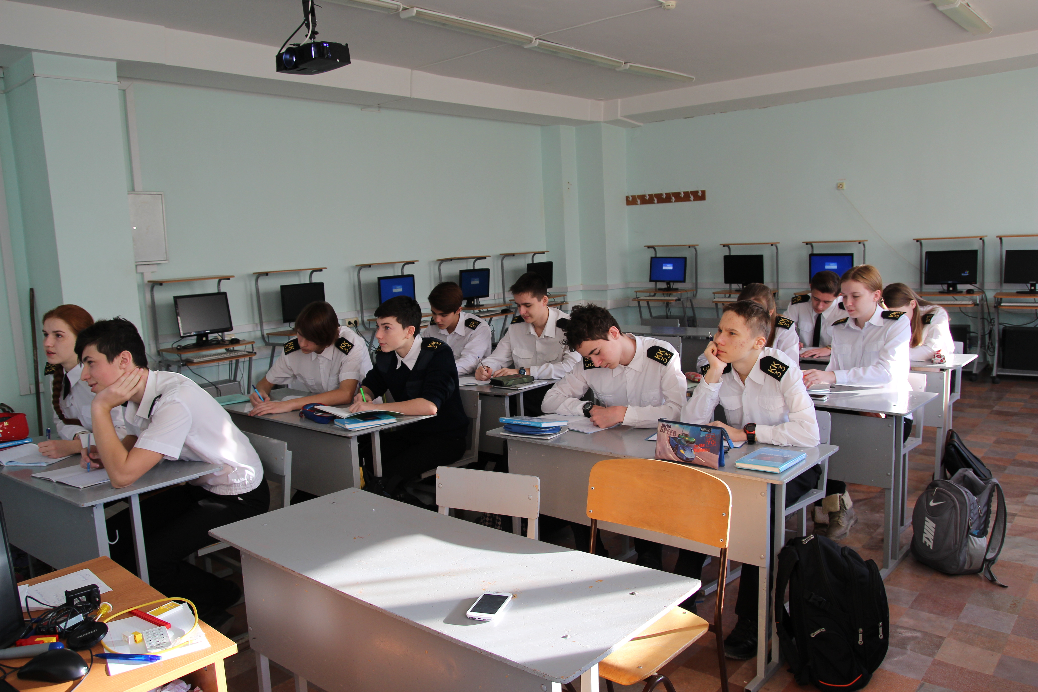
Урок – экскурсия.
Алгоритмы и их свойства.
9 «В» класс
МАОУ
СОШ № 33
г. Новороссийск

Slide 3

Основа урока
УМК «Информатика и ИКТ» 8 - 9 класс

Slide 4
Тема : «Алгоритмы и их свойства»
Основные цели и задачи урока:
Образовательные :
  Раскрыть понятие «Алгоритм», понять свойства алгоритмов и область применения в современном мире.
Развивающие :
  Развить умение работать в группе, анализировать знания полученные из разных источников, обобщать полученные знания, делать выводы.
Воспитательные :
  Самое главное – умение слушать и понимать, а так же развивать чувство товарищества и взаимопомощи.

Slide 5
Этапы урока
Организационный момент (Обсуждение акции «Час кода», перспективы мира программирования, роботостроения, инжиниринга).
Изучение нового материала (Алгоритм, свойства алгоритмов).
Игра «Составь свой алгоритм» (Сравнение «понимания» человека и робота)
Обсуждение и подведение итогов.
Заключение. Постановка домашнего задания. Установка на будущие уроки.

Slide 6
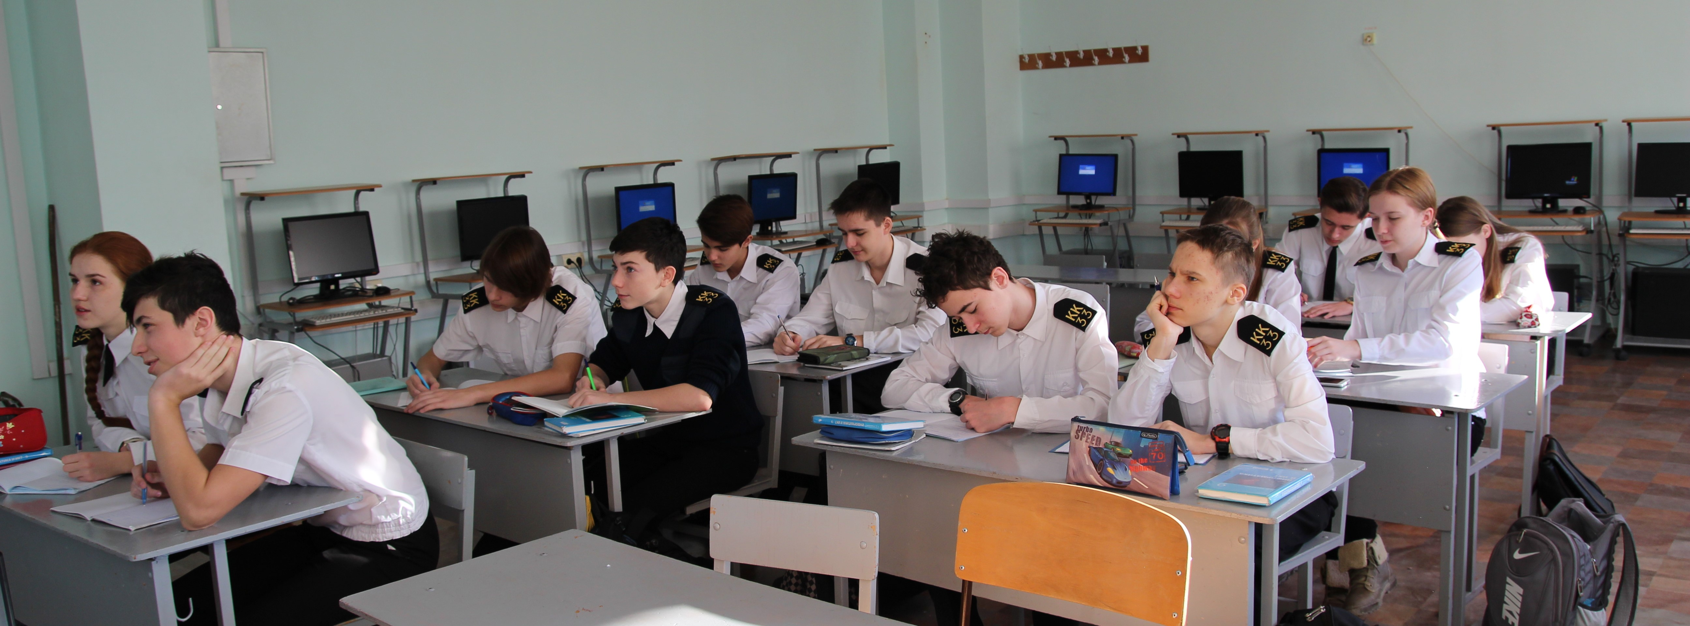
Организационный момент. Вступление педагога.
Рассказ о важности и перспективности технического образования в России.
Обсуждение акции час кода. Профориентация.

Slide 7
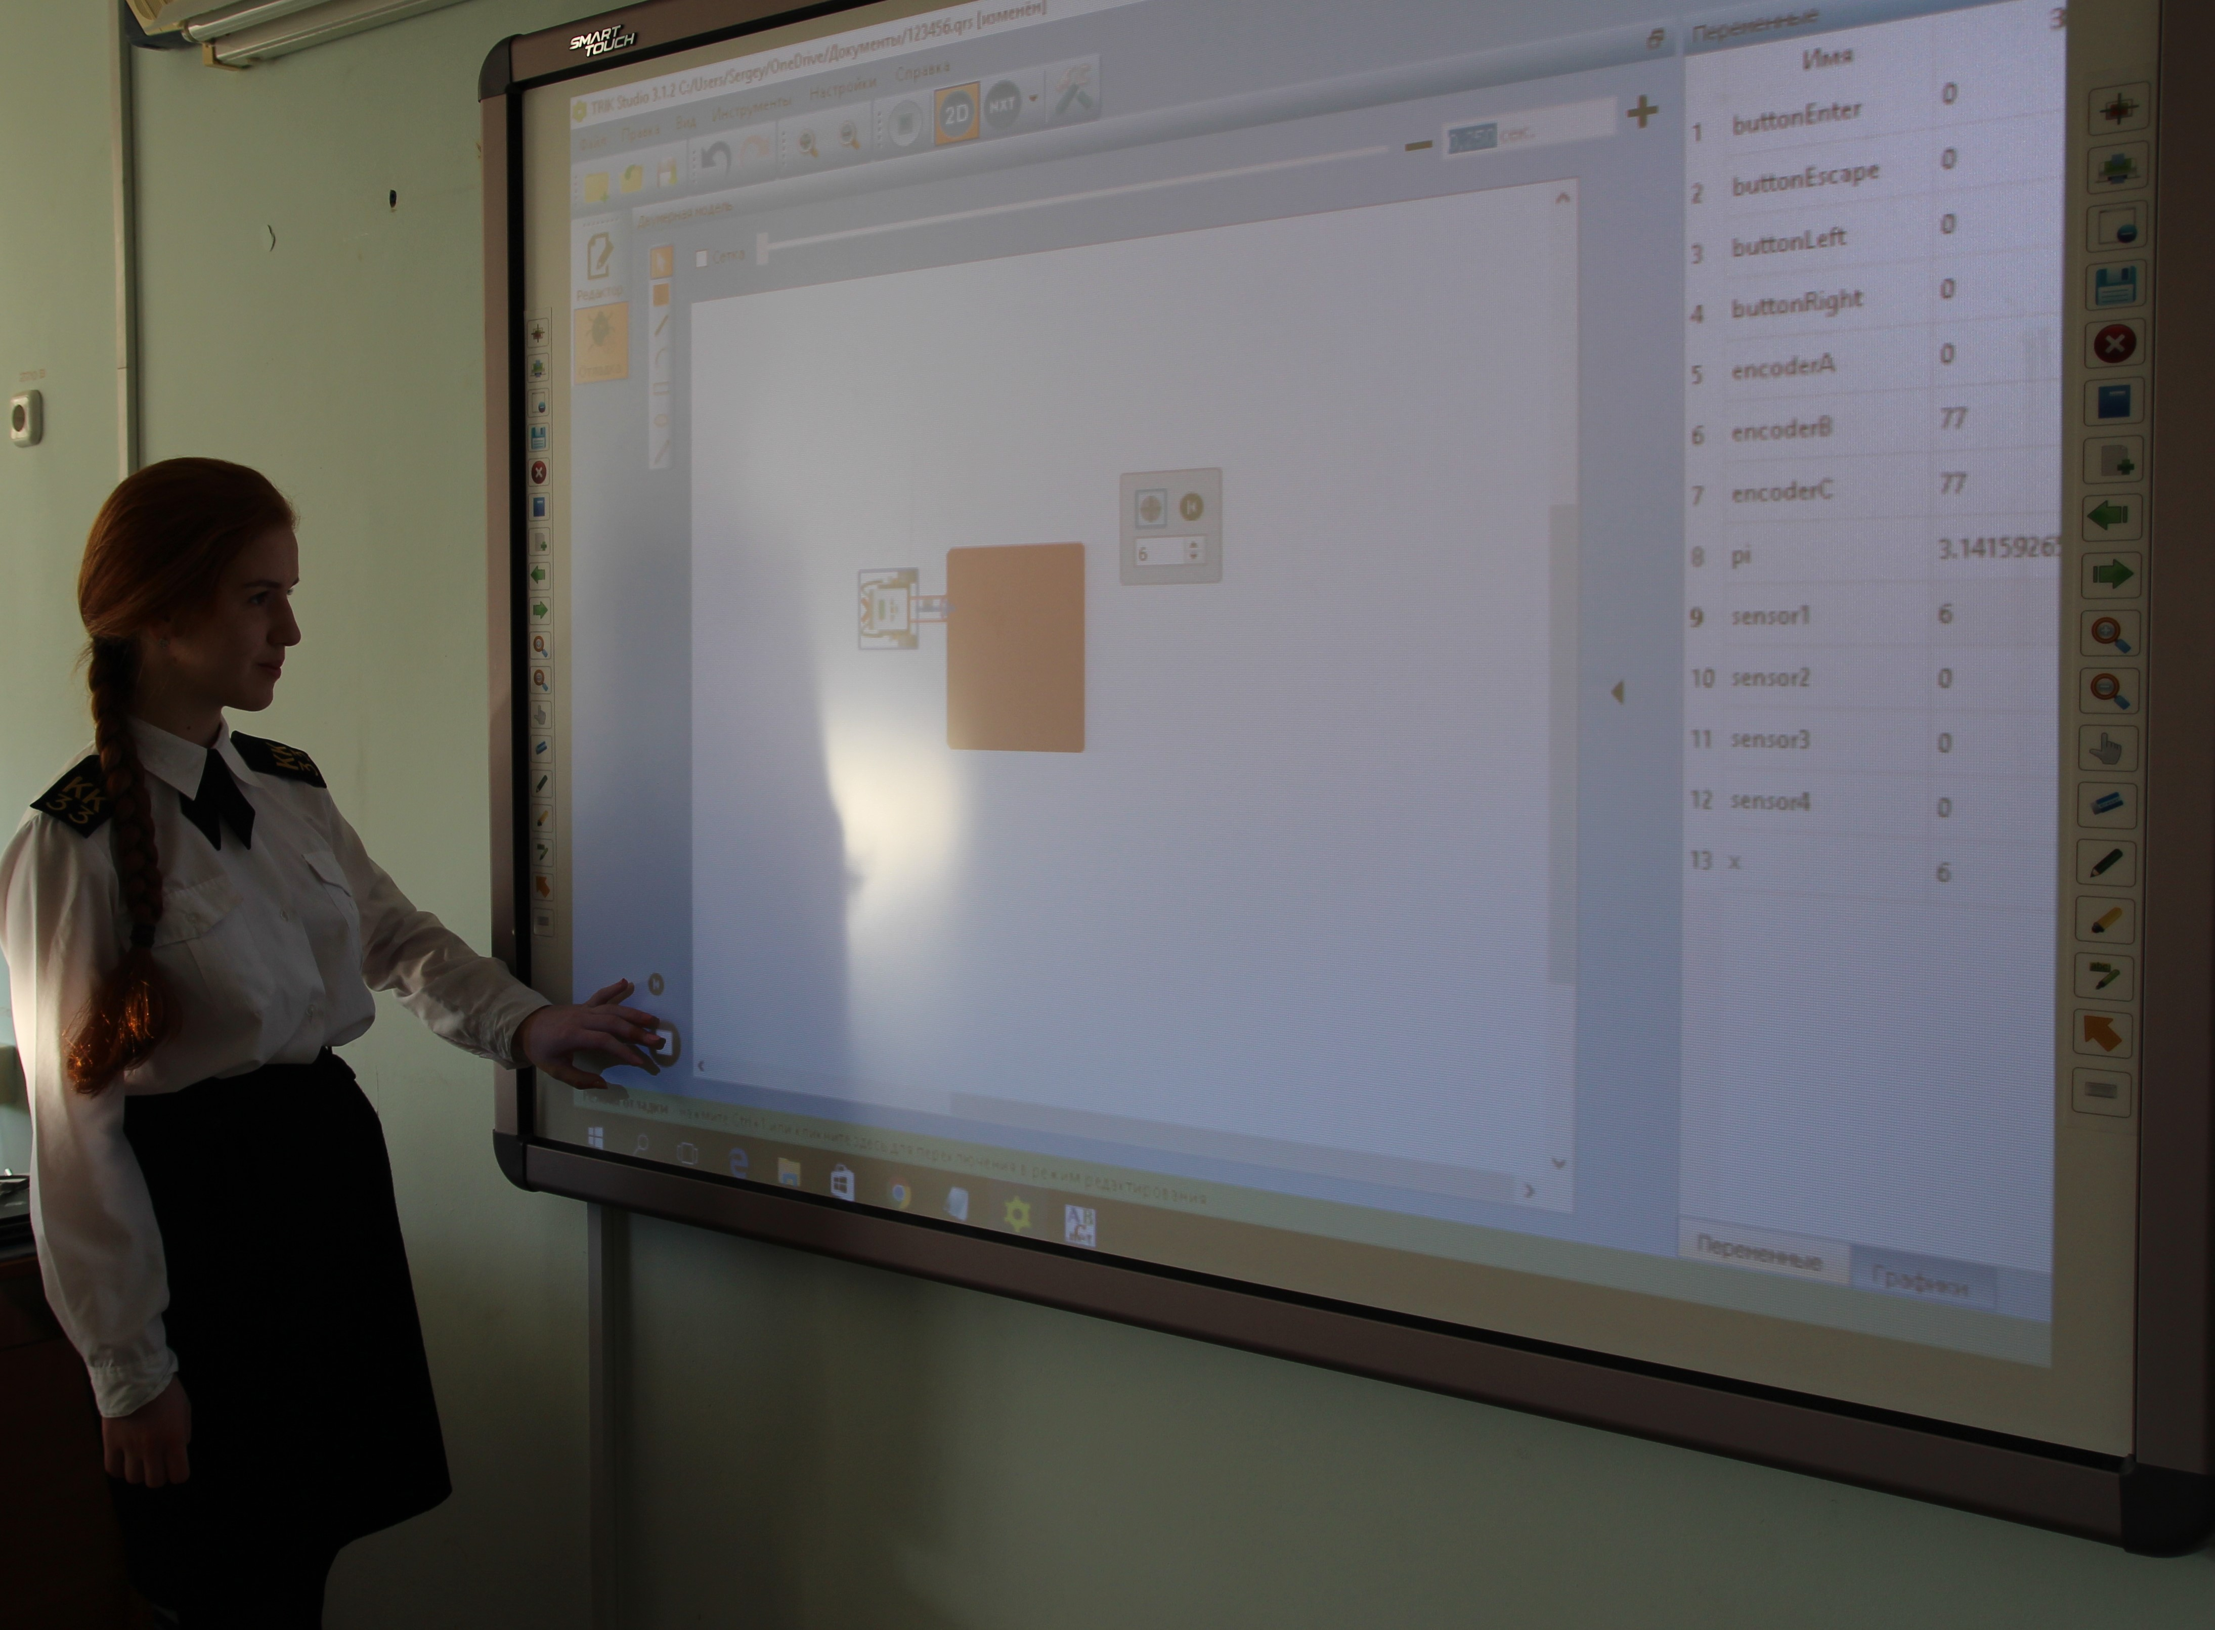
Беседа с классом
Изучение нового материала в форме беседы с классом.
Используются средства для наглядного представления понятия алгоритм и раскрытия его свойств.
Моделирования ситуаций «востребованности алгоритмов в реальной жизни»

Slide 8
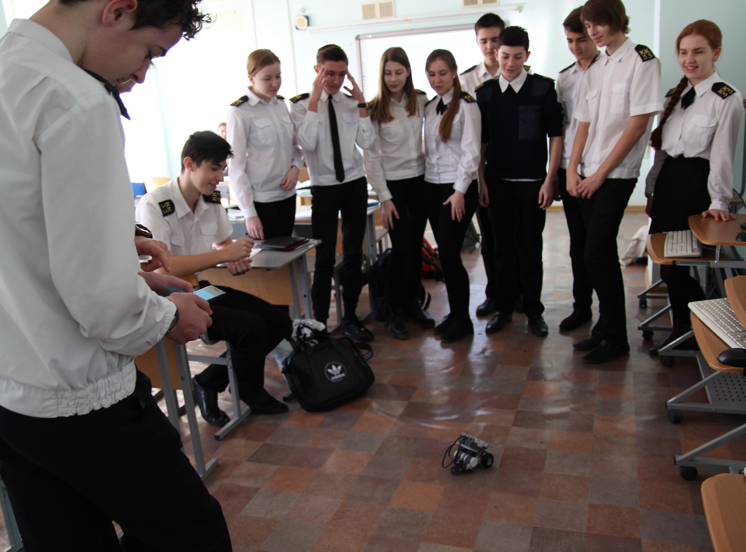
Игра «Составь свой алгоритм»
Как известно «понимание» человеком и машиной алгоритмов очень отличается. Для этого мы разбивались на две команды и отдавали команды. В одном случае человек – человеку, в другом случае человек – машине.
Это очень важно при понимании свойств алгоритма т.к. машина сможет работать только при соблюдении всех свойств. Человек же в голове может «дополнить» несовершенный алгоритм.

Slide 9
Метод «рефлексии».
Беседа с классом, анализ полученных данных.
Сравнение поставленных целей и достигнутого результата. Оценивание учениками самих себя.
цели
результат

Slide 10
Спасибо за внимание!

